Slide 1
과목_학년학기_단원 | suhi_p_0401_04
차시명 | 07 정리해 보아요
파일명 | suhi_p_0401_04_0007
검토 | 담당
수학팀 | 김윤희
문서 HISTORY
번호 | 버전 | 문서 작성일 | 내용 비고 | 작성자 (내선번호) | 검토자
1 | V 1.0 | 2022.02.14 | 문서 발생 | 김예인
2 | V 1.0 | 2022.02.24 | 1차 검수 |  | 김윤희
3 | V 2.0 | 2022.02.28 | 2차 검수 |  | 김예림
4 | V 3.0 | 2022.03.02 | 문서 수정 | 김윤희
5
6
7
8
9
10
11

Slide 2
학습 단계 | 파일명 | 페이지 정보 | 프레임 수 | 자료 형태 (동영상, 애니메이션, 노래)
 | suhi_p_0401_04_0007.html | 수학 익힘 68쪽 | 1 | Html5
총 프레임 수 |  |  | 1

Slide 3

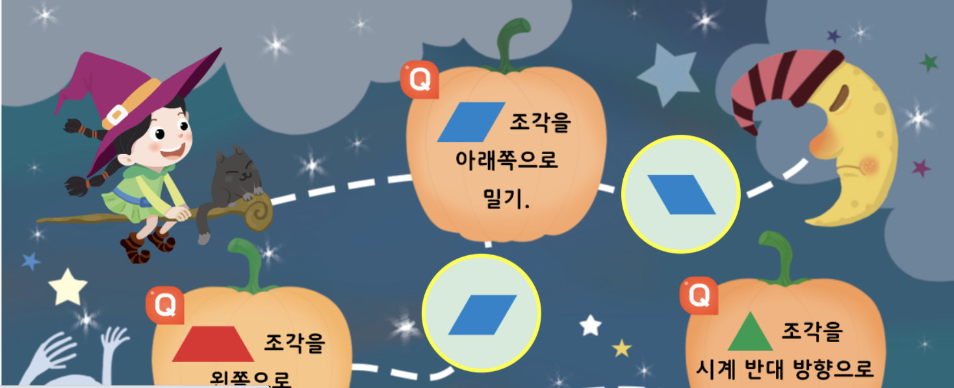
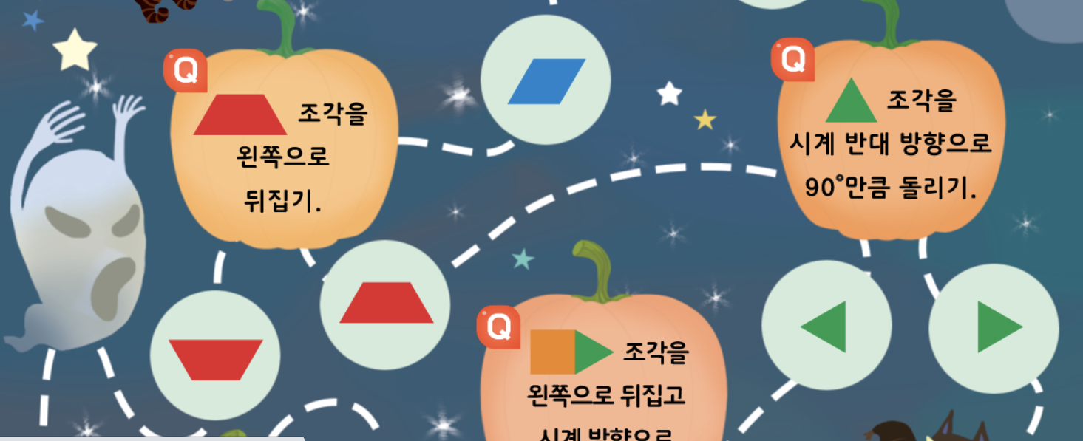
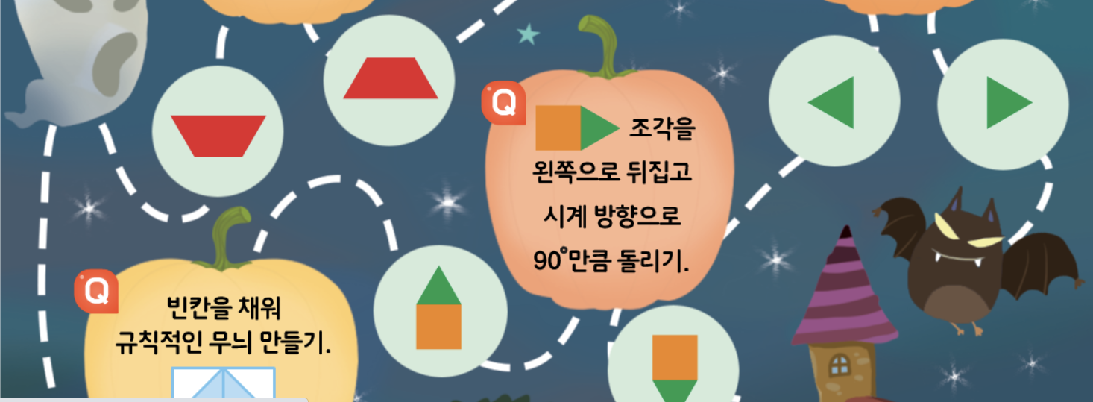
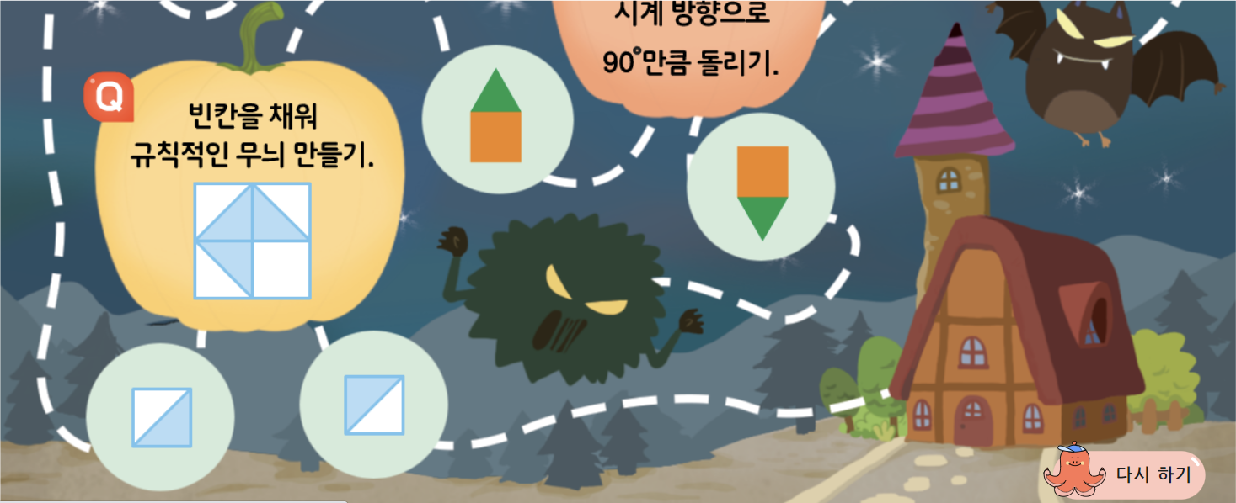

4-1
4. 평면도형의 이동
suhi_p_0401_04_0007
07 정리해 보아요
Θ Description & Function
정리해 보아요 │ 68쪽
정리하기
수학 일기
전자저작물 기능 그대로 넣어주세요.
전자저작물 이미지 넣기. 단 텍스트는 지우고 위에 따로 입혀주세요.
클릭 영역 노란색으로 반짝거리는 이벤트. 정답(왼쪽)을 클릭하면 아이가 다음 문제로 이동하고 다음 문제의 클릭 영역이 반짝거림.(다음 슬라이드 참고) 오답(오른쪽) 을 클릭하면 다음 문제로 넘어가지 않음.
세로스크롤 있음. 스크롤은 아래 문제를 풀 때 자동으로 내려감.
프토로 내 버튼으로 수정. 클릭 시 문제의 제일 처음으로 돌아감. 토글 이벤트는 없음.
[기능 관련 참고 DVD 개발물]
수학(박) 4-1 지도서\app\resource\contents_sub\lesson04\ops\ms_lesson04\ms_41_4_06_01_01.html
알맞은 것을 찾아 길을 따라가며 배운 내용을 정리해 봅시다.
#3
#1
#2
#5
삽화 파일명 | bg_scroll_01.png 수학(박) 4-1 지도서\app\resource\contents_sub\lesson04\ops\ms_lesson04\images\ms_41_4_06_01_01
#4

Slide 4
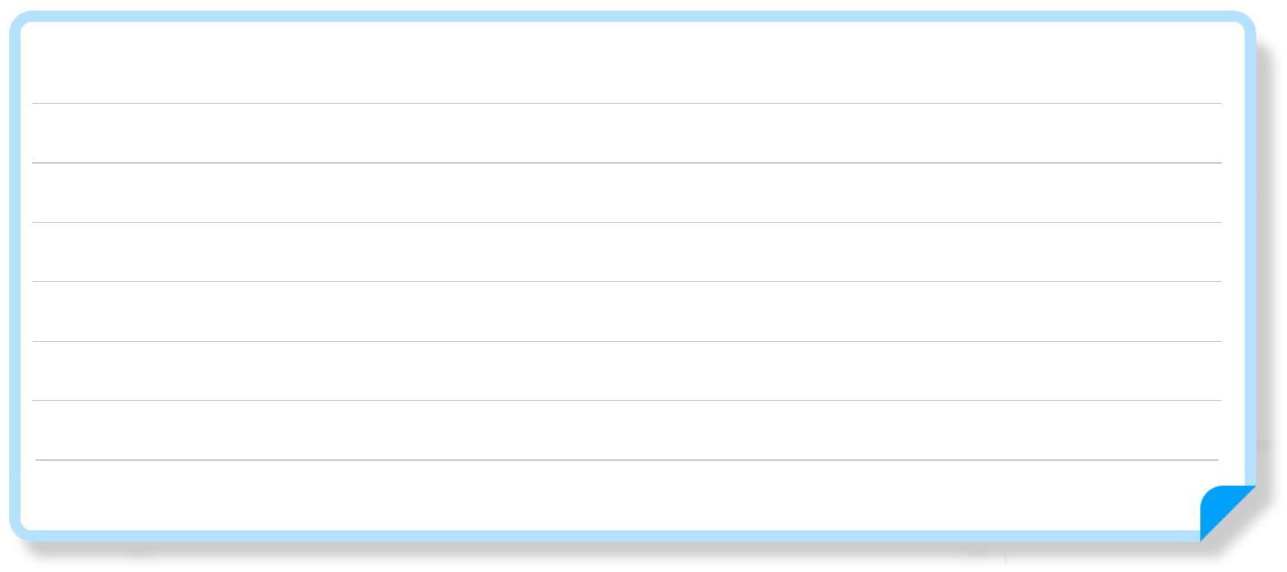
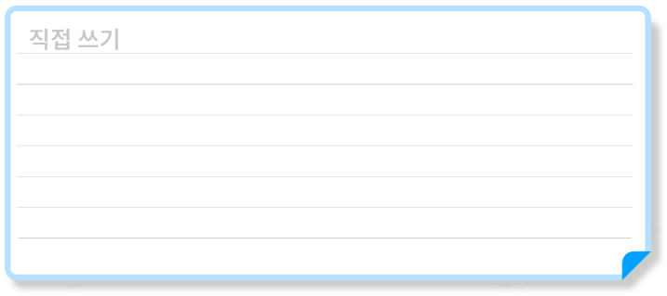


4-1
4. 평면도형의 이동
suhi_p_0401_04_0007
07 정리해 보아요
Θ Description & Function
정리해 보아요 │ 68쪽
정리 하기
수학 일기
예 보기 / 직접 쓰기 기능https://cdata2.tsherpa.co.kr/tsherpa/MultiMedia/Flash/2020/curri/index.html?flashxmlnum=yuni4856&classa=A8-C1-31-SS-SS-04-03-04-01-0-0-0&classno=SS_31_04/so_0301_0303_1415/so_0301_0303_1415_202.html 참고
처음에는 직접 쓰기 가능한 형태로 보임. 예 보기 버튼 클릭 시 직접 쓰기 버튼으로 바뀌면서 노트 안의 텍스트가 나옴. 직접 쓰기 버튼 클릭 시 예 보기 버튼으로 바뀌면서 다시 직접 쓰기가 가능한 형태로 바뀜.
배운 것을 되돌아보고 기억해야 할 내용을 써 봅시다.
#1
구체물이나 평면도형의 밀기, 뒤집기, 돌리기 활동을 통하여 그 변화를 이해할 수 있습니다.
평면도형의 이동을 이용하여 규칙적인 무늬를 꾸밀 수 있습니다.
#2

